Slide 1
Informační a komunikační technologie - teorie
Teoretické modely HW

Slide 2
Teoretické modely HW
Nedostatky prvních počítačů
(počítačů 0. generace):
  Malý výkon
  Složitost
  Programování pomocí drátových propojek
  (naprogramování a spuštění jedné úlohy trvalo několik hodin i několik dní)
Ing. Josef Bašta, 2010
ICT -Teoretické modely HW

Slide 3
Teoretické modely HW
John von Neumann:
počítač je řízen programem uloženým v paměti
Ing. Josef Bašta, 2010
ICT -Teoretické modely HW

Slide 4
Von Neumannova architektura
Von Neumanova architektura počítače nebyla do dnes překonána.
Její základní principy používá naprostá většina všech počítačů.
Bylo sice navrženo a částečně též realizováno mnoho alternativních řešení, avšak žádné z nich se nesetkalo s takovým komerčním úspěchem, aby von Neumannovu koncepci zastínilo nebo dokonce zcela vytlačilo z trhu počítačů.
Ing. Josef Bašta, 2010
ICT -Teoretické modely HW

Slide 5
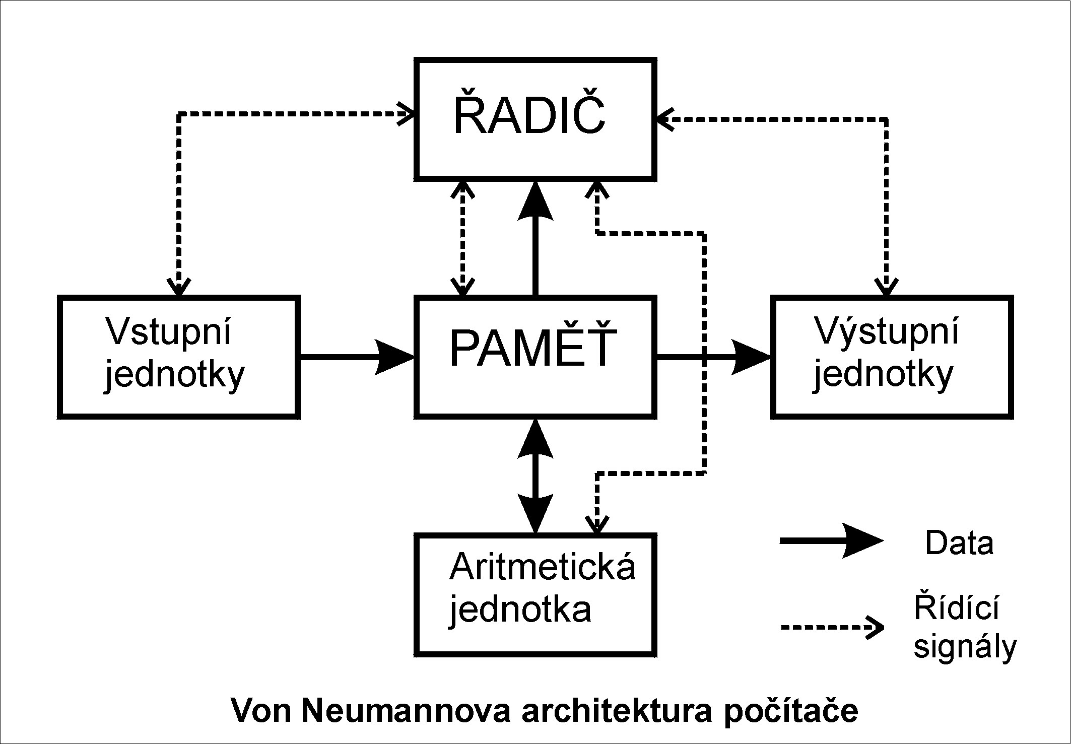
Von Neumannova architektura
Ing. Josef Bašta, 2010
ICT -Teoretické modely HW

Slide 6
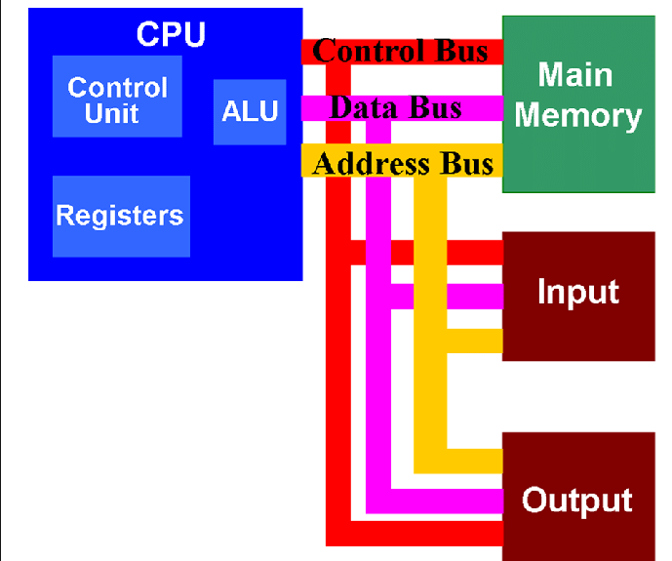
Ing. Josef Bašta, 2010
ICT -Teoretické modely HW

Slide 7
Von Neumannova architektura
Počítač se skládá z těchto jednotek
(viz obrázek):
  paměť:
  slouží k uchování zpracovávaného programu, zpracovávaných dat a výsledků výpočtů
  řadič:
  řídící jednotka, která řídí činnost všech částí počítače
Ing. Josef Bašta, 2010
ICT -Teoretické modely HW

Slide 8
Von Neumannova architektura
Ing. Josef Bašta, 2010
ICT -Teoretické modely HW

Slide 9
Von Neumannova architektura
Počítač se skládá z těchto jednotek:
  aritmetická jednotka:
  jednotka provádějící veškeré aritmetické výpočty a logické operace
  vstupní jednotky:
  zařízení určená pro vstup programu a dat
  výstupní jednotky:
  zařízení určená pro výstup výsledků, které program zpracoval
Ing. Josef Bašta, 2010
ICT -Teoretické modely HW

Slide 10
Von Neumannova architektura
Ing. Josef Bašta, 2010
ICT -Teoretické modely HW

Slide 11
Von Neumannova architektura
Struktura počítače je nezávislá na typu řešené úlohy.
Počítač se programuje obsahem paměti.
Instrukce a operandy (data) jsou v téže paměti.
Paměť je rozdělena do buněk stejné velikosti, jejich pořadová čísla se používají jako adresy sloužící k jejich identifikaci.
Ing. Josef Bašta, 2010
ICT -Teoretické modely HW

Slide 12
Von Neumannova architektura
Program je tvořen posloupností elementárních příkazů (instrukcí), v nichž zpravidla není uložena hodnota operandu (uvádí se adresa v paměti, kde je uložen) - program se při změně dat nemění.
Instrukce se provádějí jednotlivě v pořadí, v němž jsou do paměti zapsány.
Změna pořadí provádění instrukcí se vyvolá instrukcí podmíněného nebo nepodmíněného skoku.
Pro reprezentaci instrukcí i čísel (operandů, výsledků, adres) se používají dvojkové signály a dvojková číselná soustava.
Ing. Josef Bašta, 2010
ICT -Teoretické modely HW

Slide 13
Jak to celé funguje:
Pomocí vstupní jednotky se do paměti zavede program a zpracovávaná data
(data se mohou zavádět i v průběhu činnosti programu).
Řadič čte postupně z paměti instrukce a řídí (dává pokyny) aritmetickou jednotku, která provede výpočet.
Výsledek výpočtu se uloží do paměti k dalšímu zpracování, nebo může být odeslán na výstupní jednotku.
Ing. Josef Bašta, 2010
ICT -Teoretické modely HW

Slide 14
Jak to celé funguje:
Protože to vypadá dost „učeně“, tak jeden zjednodušený příklad „z praxe“:
  vstupní jednotka: pákový ovladač
  výstupní jednotka: monitor
  program:
  „Obrana planety
  Země před útokem
  vesmírných lodí“
Ing. Josef Bašta, 2010
ICT -Teoretické modely HW

Slide 15
Jak to celé funguje:
Stisknutím tlačítka na vstupní jednotce se zapíše do paměti jako informace „střílí se“.
Na to zareaguje řadič spuštěním programu „střelba“ (uloženého v paměti).
Aritmetická jednotka vypočítá ze vstupních dat (poloha vesmírné lodi, natočení laserového děla) zda dojde k zásahu.
Výsledek uloží do paměti.
Jestliže je výsledek „zásah“, řadič spustí program „exploze“, který provede vykreslení efektu výbuchu na výstupní jednotce….
Ing. Josef Bašta, 2010
ICT -Teoretické modely HW

Slide 16
Von Neumannova architektura
Za nejdůležitější rysy von Neumannovy architektury lze považovat body 1 a 2, protože ty definují základní strukturu počítače a způsob jeho řízení.
Tyto body zůstaly v platnosti zcela bez výhrad do dnes a používá ho většina všech sériově vyráběných počítačů na celém světě.
Uložení programu v paměti představuje největší přínos ve vývoji počítačů, protože otevřel cestu k univerzálnosti počítačů a tím k jejich využití v takovém měřítku v jakém je známe dnes.
Ing. Josef Bašta, 2010
ICT -Teoretické modely HW

Slide 17
Von Neumannova architektura
Poměrně brzy si uživatelé počítačů uvědomili nebezpečí, vyplývající z uložení programu a dat v téže paměti - bod 3 (programátorskou chybou lze snadno zničit program).
V některých systémech dává přednost oddělení paměti dat od paměti programu
Tato struktura byla použita v počítačích MARK III, MARK IV navržených ve 40. letech na Harvardově univerzitě v Cambridgi.
Ing. Josef Bašta, 2010
ICT -Teoretické modely HW

Slide 18
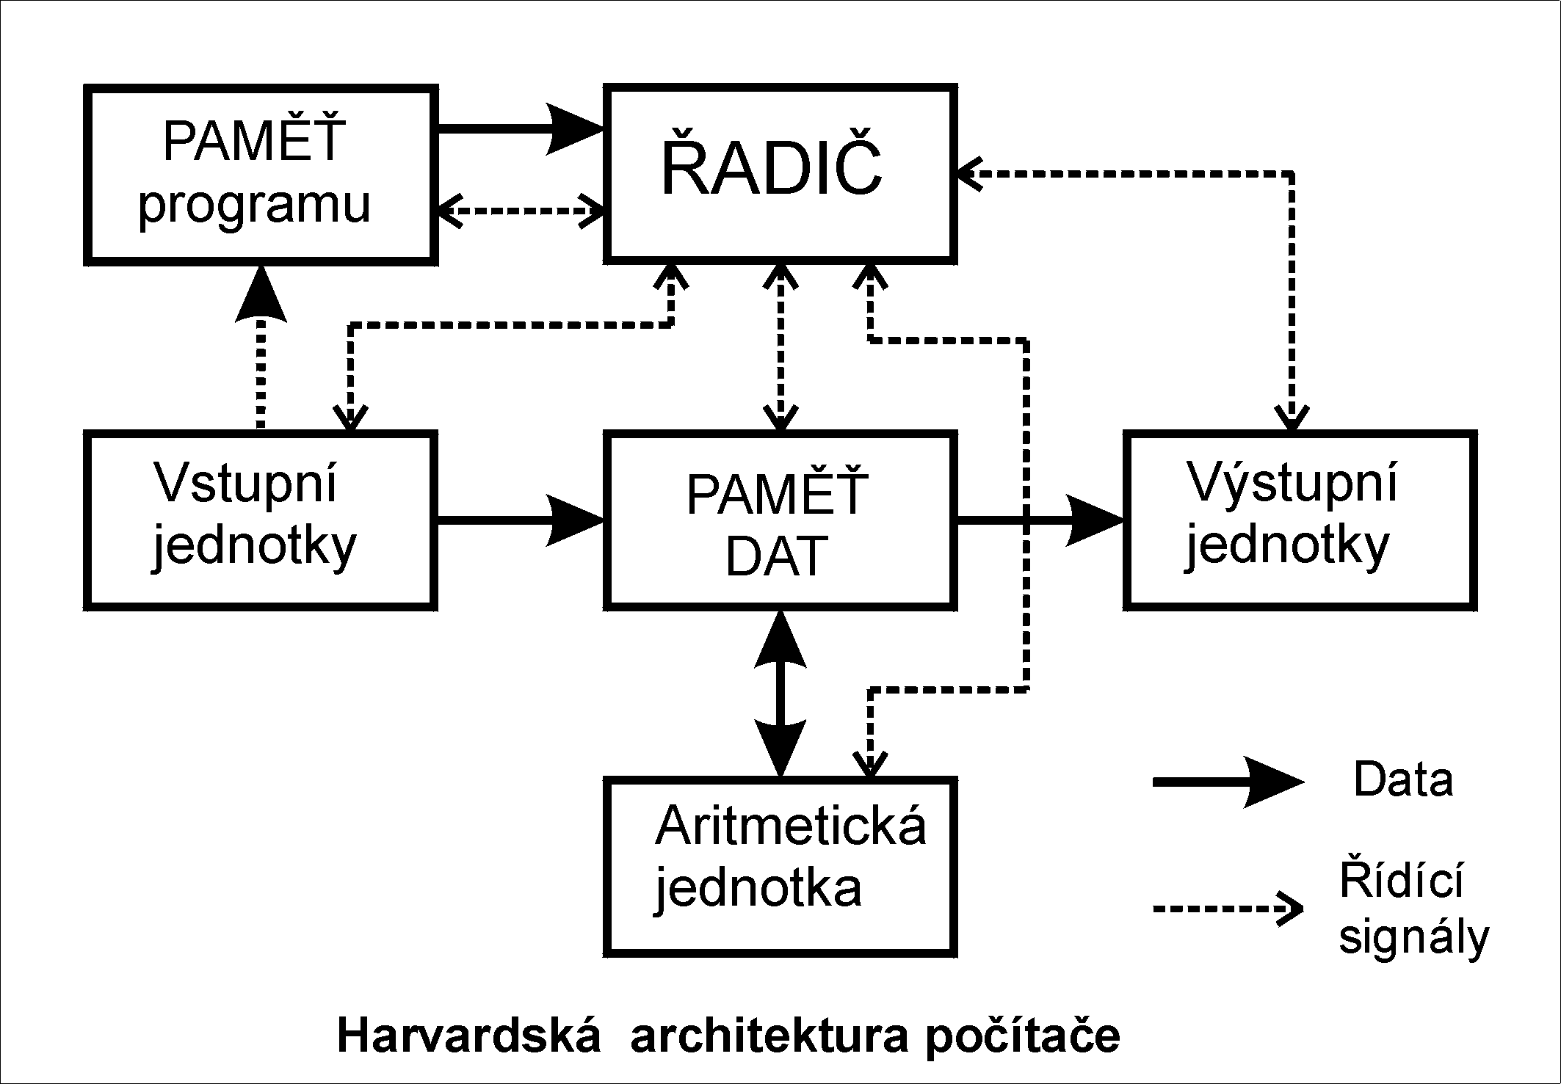
Harvardská architektura
Ing. Josef Bašta, 2010
ICT -Teoretické modely HW

Slide 19
Harvardská architektura
Zpravidla se používá u jednočipových počítačů - mikrořadičů
  Program těchto počítačů je uložen v paměti typu ROM (EPROM, EEPROM), čímž je fyzicky oddělen od paměti dat, která je typu RAM.
Ing. Josef Bašta, 2010
ICT -Teoretické modely HW

Slide 20
Teoretické modely HW
V moderních systémech se objevuje snaha překonat omezení vyplývající z 5. a 6. bodu:
  neprovádět instrukce v předem určeném pořadí
  provádět několik instrukcí najednou (více procesorové systémy, multitasking)
  případně se zcela vyhnout programu (počítače 5. generace – neuronová síť).
Ing. Josef Bašta, 2010
ICT -Teoretické modely HW

Slide 21
Teoretické modely HW
Reprezentace čísel i instrukcí dvojhodnotovými signály je omezení, které se dodnes nepodařilo odstranit, protože technické parametry používaných součástek neumožňují spolehlivě odlišit více než dva fyzikální stavy.
Ing. Josef Bašta, 2010
ICT -Teoretické modely HW

Slide 22
Teoretické modely HW
Dnešní počítače disponují
vstupně-výstupními jednotkami:
umožňují výstup dat i vstup dat či programu
(typickým příkladem je pevný disk)
Ing. Josef Bašta, 2010
ICT -Teoretické modely HW

Slide 23
Netradiční počítače
Tradiční (von Neumannova) architektura:
  počítače řízení tokem instrukcí
Netradiční:
  počítače řízení tokem dat
  systolické systémy
  neuronové počítače
Ing. Josef Bašta, 2010
ICT -Teoretické modely HW

Slide 24
Počítače řízení tokem dat
Instrukce je spuštěna v okamžiku kdy má
k dispozici všechny operandy.
Pro okamžik provedení není důležité, zda instrukce byla zapsaná na konci či začátku programu.
Hlavní odlišnost je ve způsobu programování.
Nevýhoda: přílišná hardwarová složitost pro sestavení univerzálního počítače.
Použití: jednoduché – jednoúčelové počítače využívané pro předzpracovávání dat (například přepočítání vstupních údajů snímaných čidly).
Ing. Josef Bašta, 2010
ICT -Teoretické modely HW

Slide 25
Systolické systémy
Systolický systém je pevně propojená síť funkčních jednotek určená pro řešení jedné úlohy (nebo skupiny podobných úloh)
Jednotky jsou schopné provádět pouze jednoduché operace. Například: y = y + w * x
Výhoda: snížení požadavků na rychlost operační paměti.
Ing. Josef Bašta, 2010
ICT -Teoretické modely HW

Slide 26
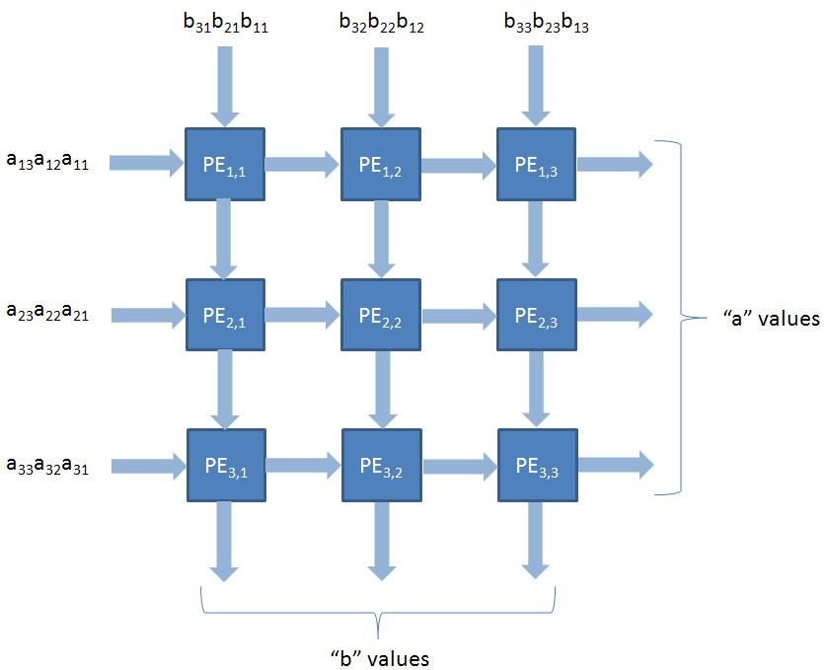

Slide 27
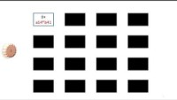
Ing. Josef Bašta, 2010
ICT -Teoretické modely HW

Slide 28
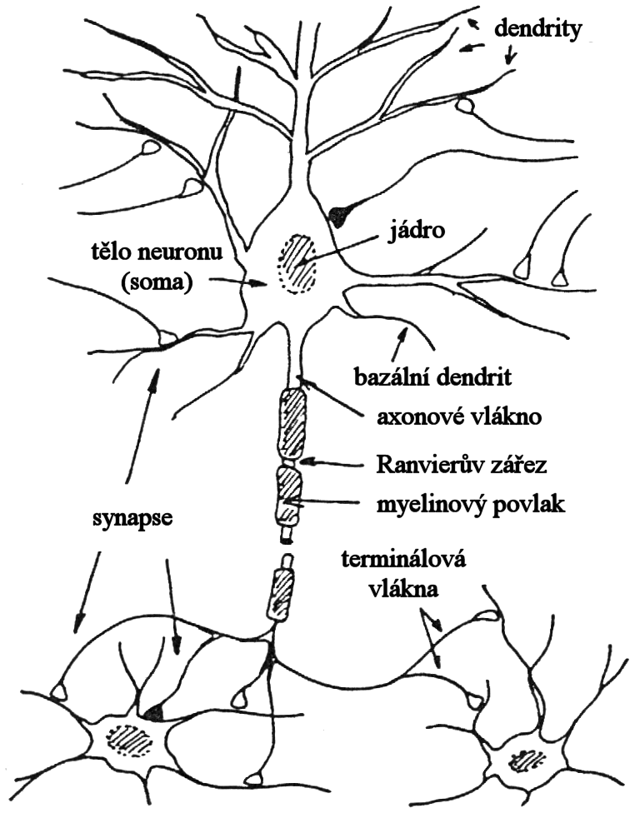
Neuronové sítě
Inspirovány poznatky
o neuronech a nervových sítích živých organizmů
Schopnost řešit silně nelineární úlohy
Schopnost učit se
Schopnost zevšeobecňovat
Využití pro klasifikaci, regresi a predikci časových řad
Ing. Josef Bašta, 2010
ICT -Teoretické modely HW

Slide 29
Umělá neuronová síť
je distribuovaný výpočetní systém sestávající z dílčích podsystémů (neuronů)
je inspirován neurofyziologickými poznatky o struktuře a činnosti neuronů a nervových systémů živých organizmů
ve větší či menší míře je realizuje.
Ing. Josef Bašta, 2010
ICT -Teoretické modely HW

Slide 30
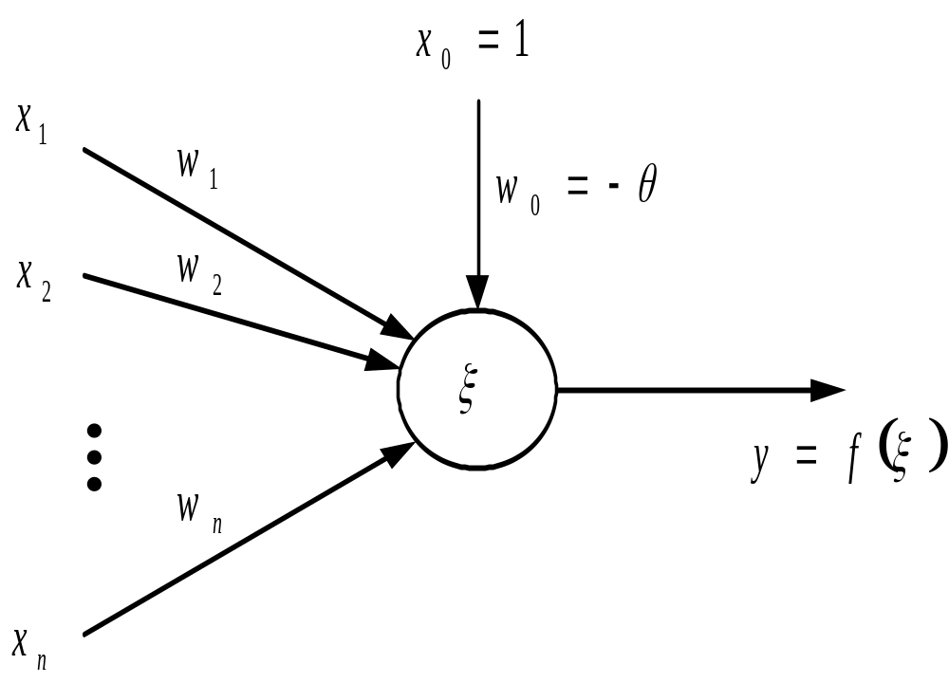
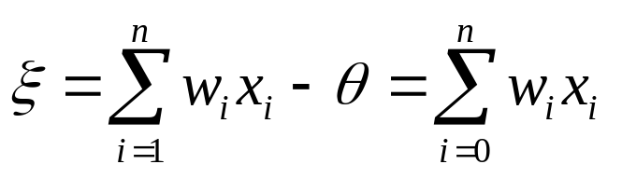
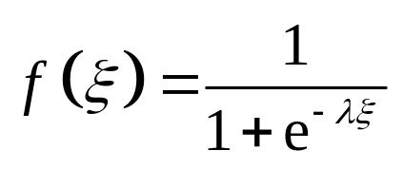
Model neuronu
neuron je základní výpočetní jednotkou neuronových sítí
Ing. Josef Bašta, 2010
ICT -Teoretické modely HW

Slide 31
Model neuronu
obsahuje několik vstupů, které jsou ohodnoceny vahami a jeden výstup
v neuronu pobíhají dva procesy:
  výpočet (post-synaptického) potenciálu
  výpočet hodnoty výstupu pomocí aktivační funkce, nejčastěji tzv. sigmoidy
Ing. Josef Bašta, 2010
ICT -Teoretické modely HW

Slide 32

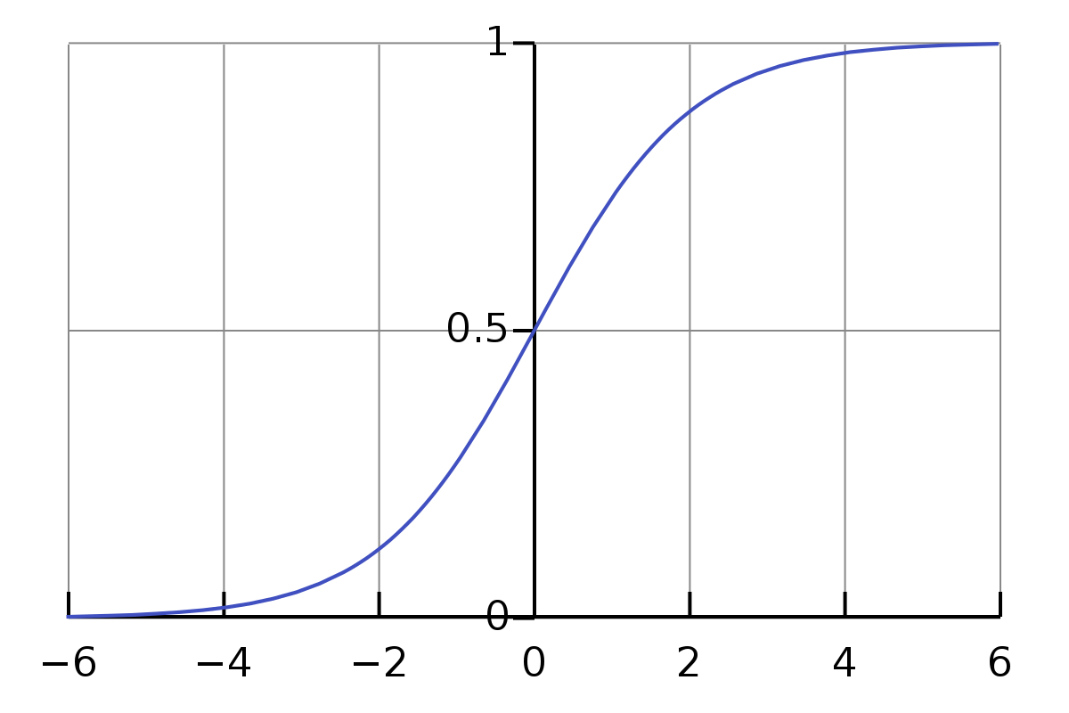
Ing. Josef Bašta, 2010
ICT -Teoretické modely HW

Slide 33
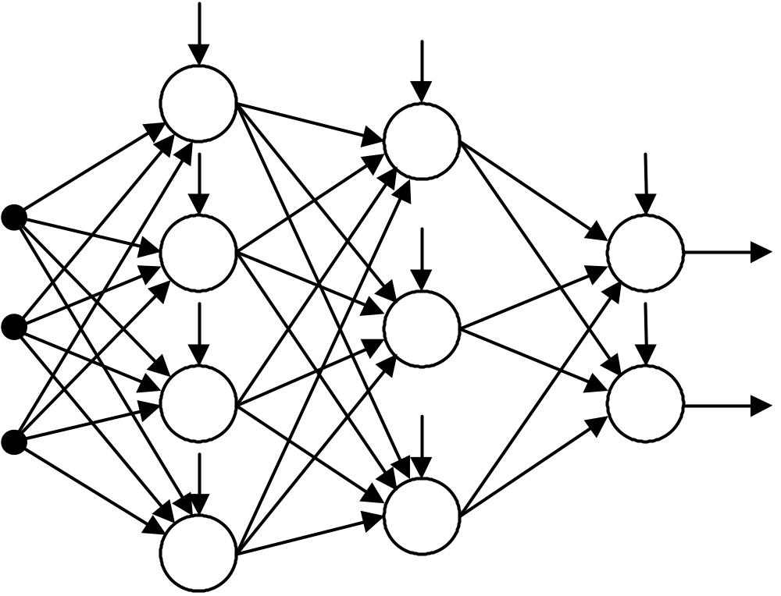
Struktura sítě
pro větší výpočetní sílu se neurony uspořádávají do sítí neuronů
Ing. Josef Bašta, 2010
ICT -Teoretické modely HW

Slide 34
Typy neuronových sítí
Existuje celá řada typů neuronových sítí
  Vícevrstvá perceptonová síť (MLP)
  Hopfieldova síť
  Kohonenovy samoorganizující se mapy
  Síť RBF
Každý typ se hodí pro jinou třídu úloh
Základními úlohami neuronových sítí jsou klasifikace a regrese (aproximace)
Podle přítomnosti „učitele“ můžeme neuronové sítě dělit na sítě s učitelem a bez učitele
Ing. Josef Bašta, 2010
ICT -Teoretické modely HW

Slide 35
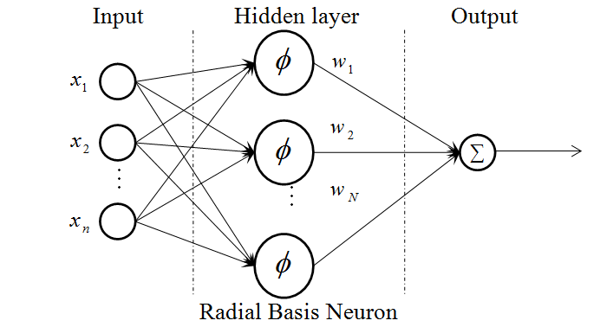
Ing. Josef Bašta, 2010
ICT -Teoretické modely HW

Slide 36
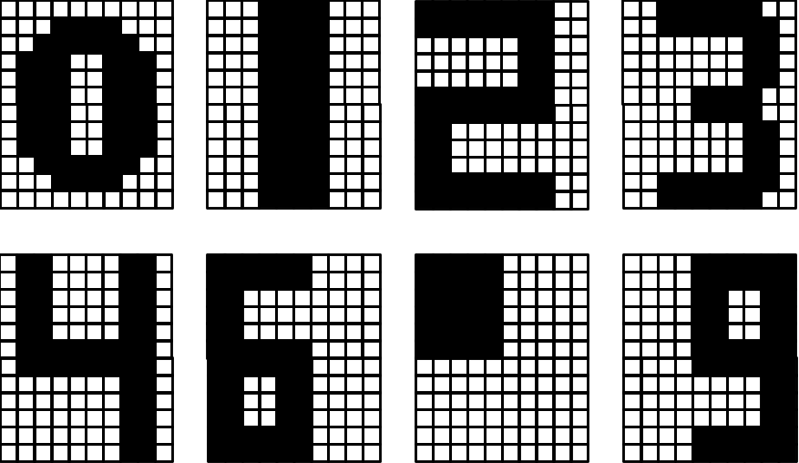
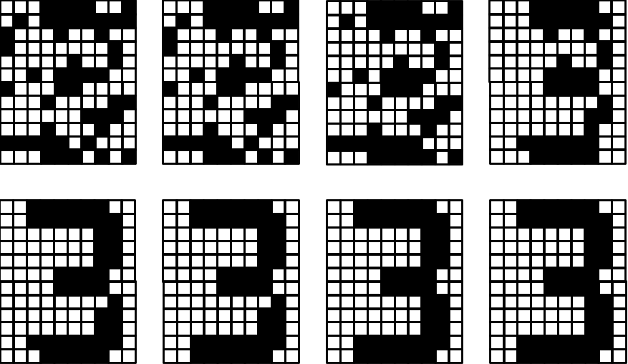
Proces učení neuronových sítí
Pro učení (trénování NS) je třeba mít dostatek reprezentativních příkladů:
  trénovací množina
  testovací množina
Ing. Josef Bašta, 2010
ICT -Teoretické modely HW

Slide 37
Proces učení neuronových sítí
Na začátku učení bývají váhy nejčastěji nastaveny na náhodná čísla
Proces učení se snaží minimalizovat odchylku (chybu) mezi skutečným (aktuálním) a požadovaným výstupem
Každá neuronová síť má jiný algoritmus učení, vesměs jsou to „iterační procesy“.
Použití:
  rozpoznávání a komprese obrazu, zvuku
  předvídání vývoje časových řad
  (např. burzovních indexů)
  k filtrování spamu
Ing. Josef Bašta, 2010
ICT -Teoretické modely HW

